Slide 1
Наш космический дом
Филиал «Сказка»
МБДОУ детского сада «Колокольчик»
Выполнили: Анникова Е.Н.
Ефимова В.А.

Slide 2
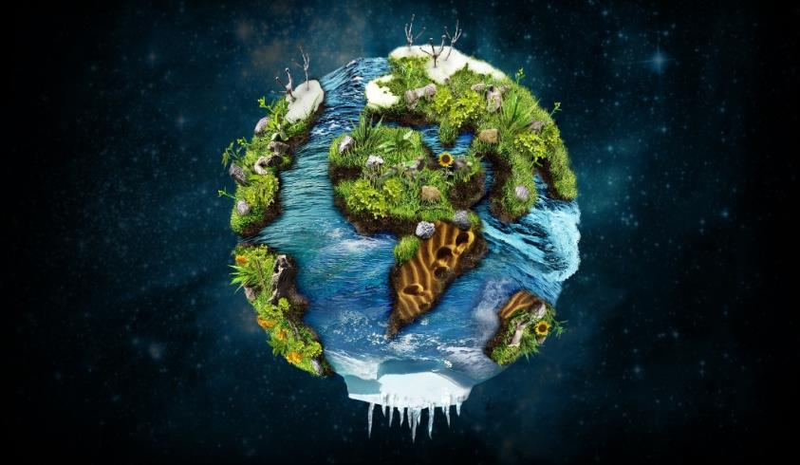
Мы – земляне! Мы живём на планете Земля.
Она с огромной скоростью мчится в космическом пространстве вокруг звезды под названием Солнце.

Slide 3
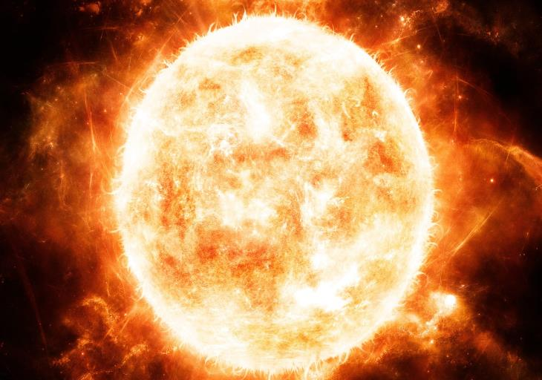
Солнце – это огромный огненный шар.
Другие звёзды кажутся искорками – так далеки они от нас, а Солнце – самая близкая к нам звезда.
Оно дарит нам тепло и свет, без него не было бы жизни на Земле.

Slide 4
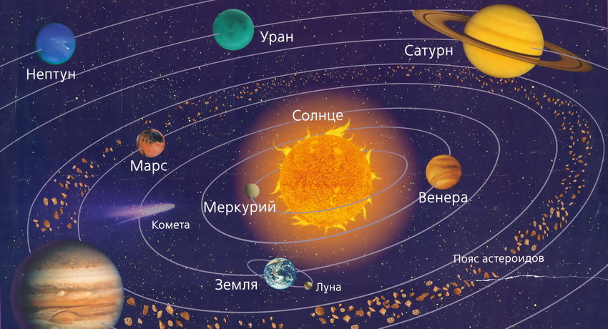
Вокруг Солнца по своим орбитам вращаются ещё семь планет – Меркурий, Венера, Марс, Юпитер, Сатурн, Уран и Нептун. Одни из них значительно больше Земли, другие – меньше. Все эти планеты со своими спутниками, а также другие космические тела, вроде планеты-карлика Плутон, комет и астероидов составляют Солнечную систему.

Slide 5
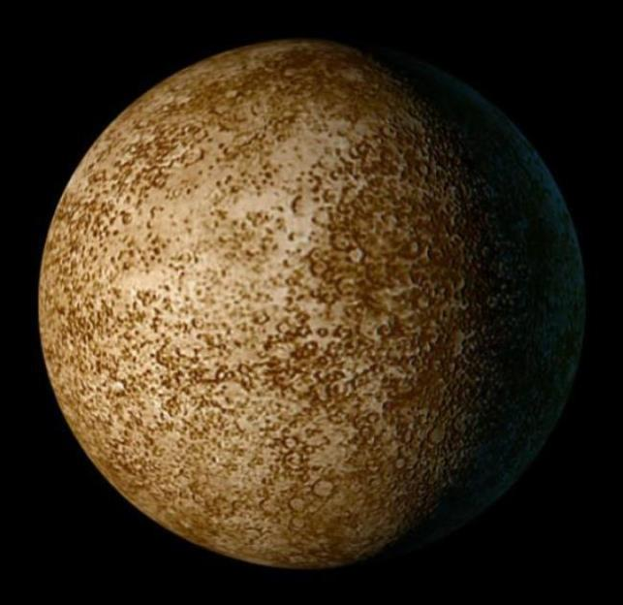
МЕРКУРИЙ – самая близкая к Солнцу планета. Она самая маленькая в нашей системе и движется по небу быстрее других планет. Поверхность Меркурия изрыта глубокими ямами, которые астрономы называют кратерами. Это могут быть не только следы извержения вулканов. Кратеры также образуются, когда на планету падают каменные глыбы – метеориты

Slide 6
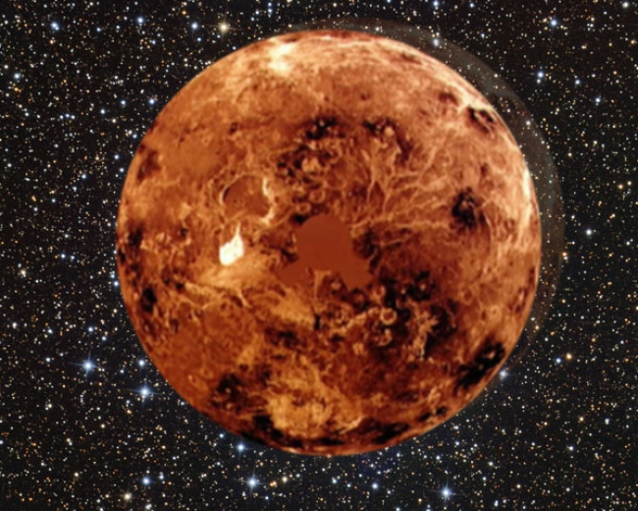
ВЕНЕРА находится к нам ближе всех планет, её хорошо видно с Земли. Вечером после заката или утром после восхода это сама я яркая точка на небе. По размеру Венера почти такая же как наша планета. Она окружена густым слоем облаков, которые состоят из капелек едкой кислоты.

Slide 7
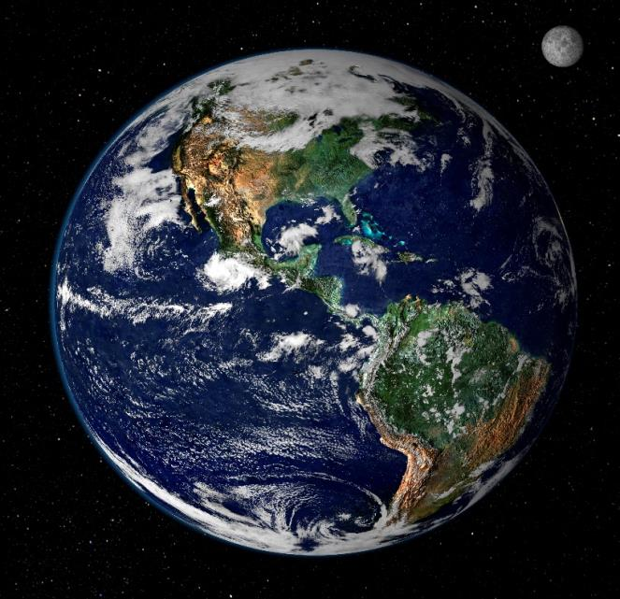
НАША ЗЕМЛЯ – третья планета от Солнца. Это единственная планета Солнечной системы, на которой существует жизнь. Планета окутана воздушной оболочкой – атмосферой. Атмосфера защищает Землю от палящих лучей Солнца и космического холода, поэтому у нас не слишком жарко и не слишком холодно.

Slide 8
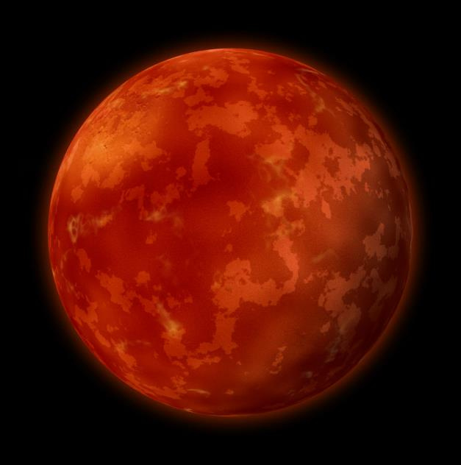
МАРС – четвертая планета от Солнца. Он в два раза меньше Земли Поверхность Марса красно-коричневого цвета, потому что в его грунте много железа.
На планете суровый климат.
Здесь бывает намного холоднее, чем на Земле – ночью температура опускается до -85С.
Иногда случаются сильнейшие бури, которые поднимают пыль и камни высоко-высоко в небо.

Slide 9
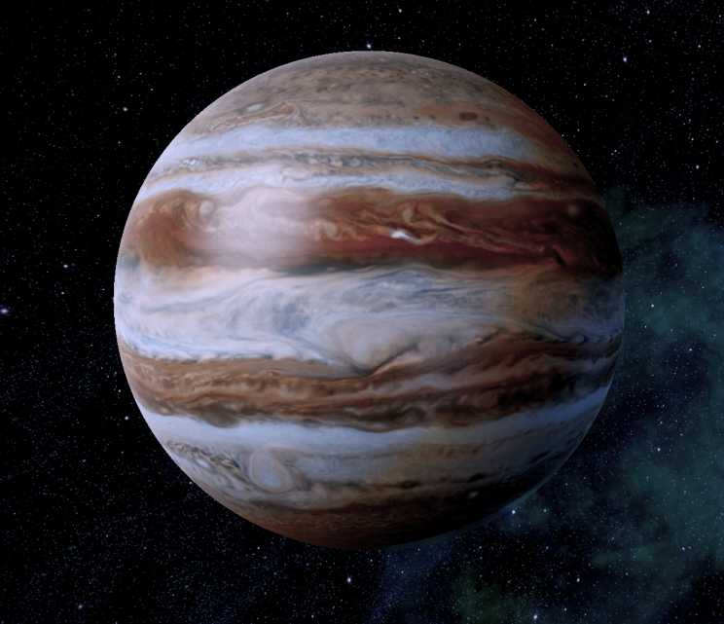
ЮПИТЕР – самая большая планета Солнечной системы. Она такая огромная, что все остальные планеты легко поместились бы внутри её!
У Юпитера нет твёрдой поверхности, твёрдое только ядро. В основном планета состоит из газа.

Slide 10
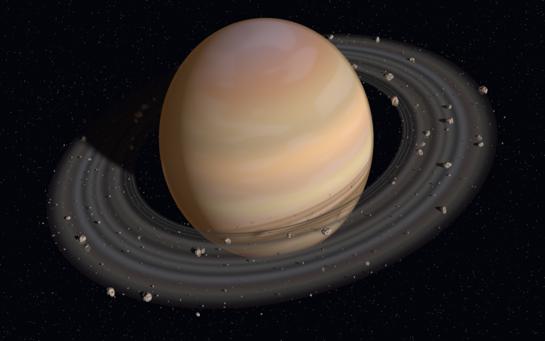
САТУРН – шестая планета от Солнца. Его легко отличить от других планет. Вокруг Сатурна широкие кольца, похожие на обручи. Ширина этих колец огромна, они состоят из летающих камней, покрытых льдом. Маленькие и большие камни вращаются вокруг планеты, как будто водят вокруг неё хоровод, но они так далеко от нас, что мы видим только кольца. Как и Юпитер. Сатурн не твёрдая планета, она тоже состоит из газа.

Slide 11
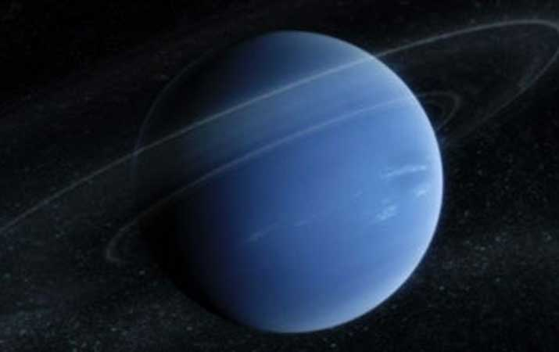
УРАН – планета, которая вращается «лёжа на боку». Учёные считают, что в далёком прошлом Уран столкнулся с каким-то крупным неизвестным телом и от сильного удара повернулся «на бок».
На Уране царит вечный холод.

Slide 12
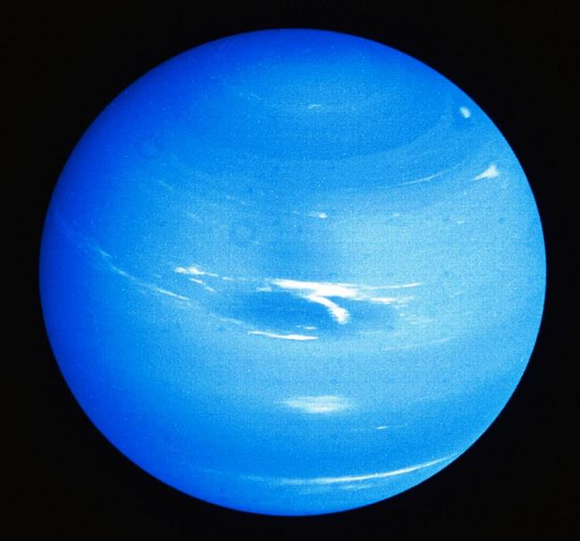
НЕПТУН - восьмая и самая дальняя от Солнца планета. Её путь вокруг Солнца такой длинный, что год на Нептуне длится более 160 земных лет! Здесь очень холодно – таких свирепых ураганов и ледяных ветров, как на Нептуне, не встретишь ни на одной другой планете Солнечной системы.

Slide 13
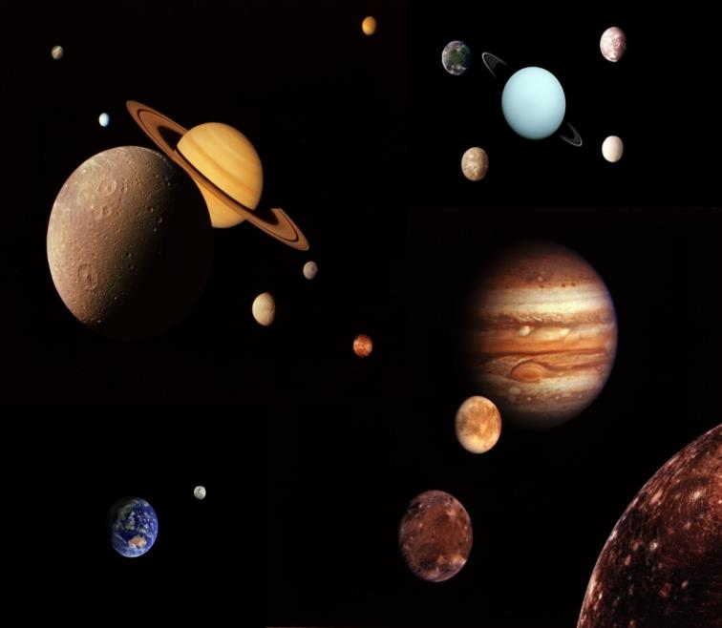
У многих планет Солнечной системы есть спутники, которые вращаются вокруг них. Например, у Юпитера 29 спутников, у Урана – 27.
У Марса 2 спутника – Фобос и Деймос.
У Нептуна известно 14 спутников.
У Сатурна – 62 спутника.
А у Венеры и Меркурия вообще нет спутников.

Slide 14
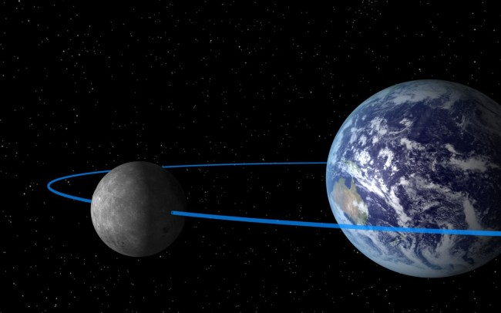
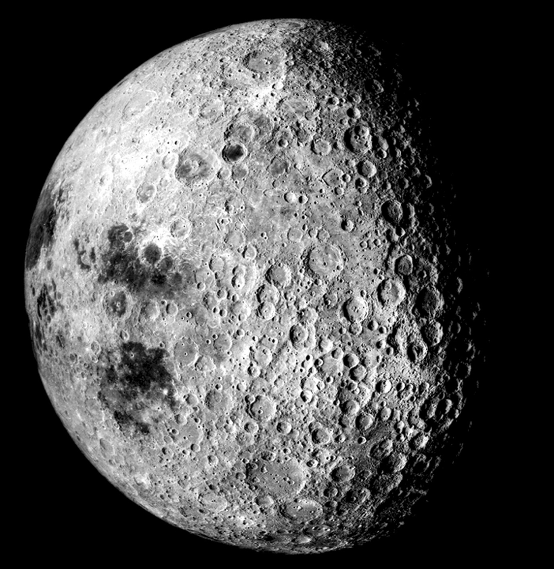
Спутник Земли- это Луна. Она вращается вокруг нашей планеты. По размеру Луна почти в 4 раза меньше Земли, хотя на небе она выглядит почти как Солнце. Луна кажется большой, потому что находится рядом с нами. На ракете до нее можно добраться всего за два дня. Атмосфера на Луне практически отсутствует, здесь то невыносимо жарко, то очень-очень холодно. На Луне нет ни воды, ни воздуха, ни жизни. Тёмные пятна на лунной поверхности называются морями, но это просто огромные впадины. Луна совершает полный оборот вокруг Земли за 28 дней.

Slide 15
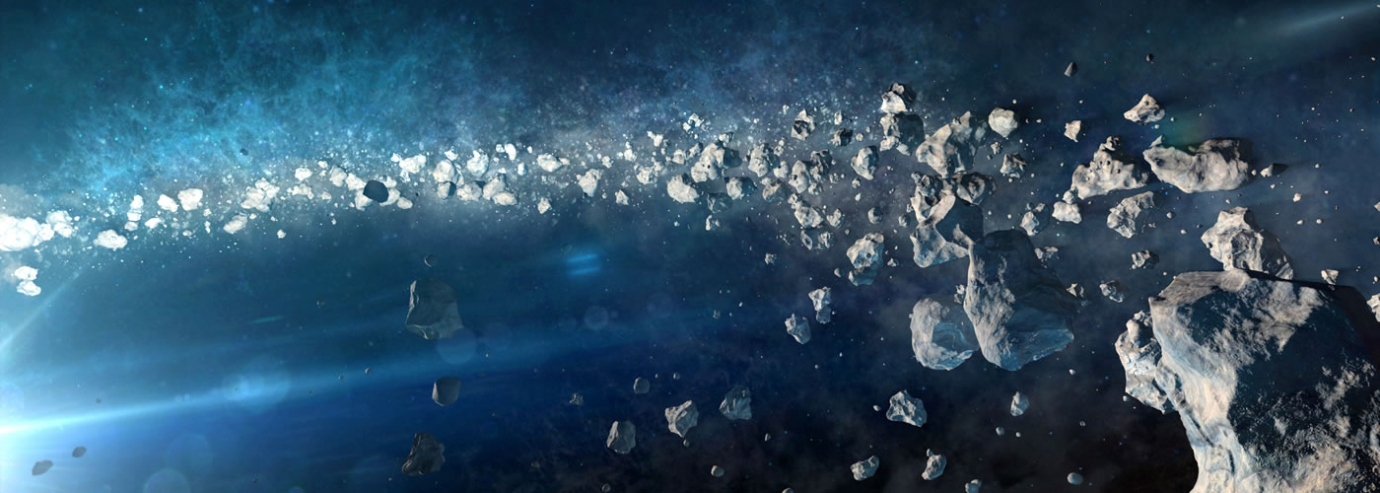
Кроме планет и их спутников, вокруг Солнца вращается множество других космических тел. Между Марсом и Юпитером астрономы обнаружили скопление летающих камней – астероидов.
Их там так много, что они образуют плотное кольцо – пояс астероидов.

Slide 16
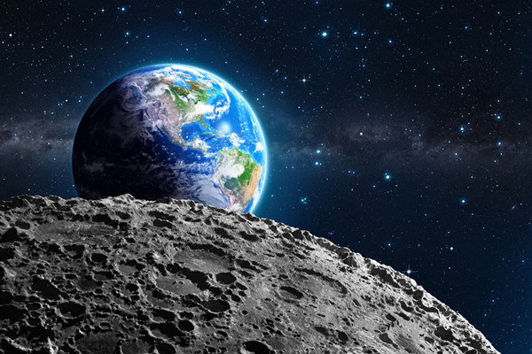
Как видите, наша планета Земля – маленькая частица в этом огромном космическом пространстве! Спасибо за внимание!

Slide 17
Список используемых источников:
Травина И.В. «Планета Земля» - М: Росмэн, 2013
Гуричева Е.А. «Космос» - М: Росмэн, 2013
Цветков В.И. «Звездное небо» - М: Эксмо, 2014
Большая энциклопедия для детей – Ростов н/Д: Владис, 2015
http://spacegid.com/planetyi-nashey-s-vami-solnechnoy-sistemyi.html
https://hi-news.ru/tag/planety
http://www.datacube.tv/2014/08/naychnue-factu-o-planete-zemlya.html
http://100-faktov.ru/category/nauka/astronomiya/
http://www.krugosvet.ru/enc/nauka_i_tehnika/astronomiya/LUNA.html
http://www.contenton.ru/geo-solnechnay-sistema-asteroids/

